Slide 1

佳能公司
软件项目管理案例研究报告
小组成员：许雨嫣 吴一帆 何方政 方晨怡
汇报人：许雨嫣
汇报时间：2020/05/27

Slide 2

00
项目简介
Introduction to Business Planning Projects
二十一世纪初，佳能公司通过参与市场竞争中标了东京市某区政府的打印机软件项目,打印机软件主要用于各办事街道的政务处理。在软件项目开发中，因为管理体系保守且理论运用不够成熟，导致其遇到了一系列项目管理问题，最终导致项目延期且费用透支，甚至损害了公司的一定声誉。
佳能株式会社
全球领先的生产影像与信息产品的综合集团，佳能的产品系列共分布于三大领域：个人产品、办公设备和工业设备，主要产品包括照相机、镜头、数码相机、打印机、复印机及半导体生产设备等。

Slide 3
决策：总经理出面协调人员安排问题
原有人手被抽调
混乱情况下出现偷懒现象
打印模块负责人向项目经理反映
项目经理 - 新 - 人员调配无实权
外包部分出现较大故障
原定外包公司留下解决故障
公司领导答应了政府全组留驻的要求
处理故障的花费不在原合同范围内
2000.11
2001.07
2000.04
2000.12
2001.10
进程过半 - 进度变缓
再过两周 - 大面积拖延
模块负责人开会
前期完成各模块内部的较简单功能
后期难度变大，进展艰难
各模块测试负责人开会
多模块存在进度落后
重复测试
决策：重新划定各组测试任务
决策：加班！外包！

Slide 4

01
项目时间管理
02
项目人力管理
03
项目沟通管理
04
项目范围管理

Slide 5

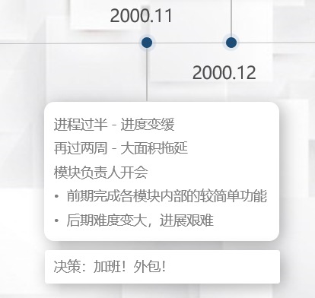
01
项目时间管理 | 存在的问题
进度控制表参考基准选取不合理
项目预估无余量

Slide 6
01
项目时间管理 | 使用的理论和解决对策
关键链技术理论
主要目的：利用有限资源调整项目
在关键路线法的基础上引入了TOC制约法思想（找到制约项目的因素）
对任何可能性办法进行分析整合，进行时间预估，产出项目进度 网络图和关键路径长度。根据关键路径和资源情况，尽量精确分配资源
为应对不确定性，在网络图中还可以增加工作以外的持续时间来作为余量，解决突发问题。作为进度网络分析技术，关键链法结合确定性与随机性办法，根据有限资源对项目进度表进行调整，常改变关键路径。
采用网络图跟踪项目进度
及时处理项目偏差保证进度正常

Slide 7
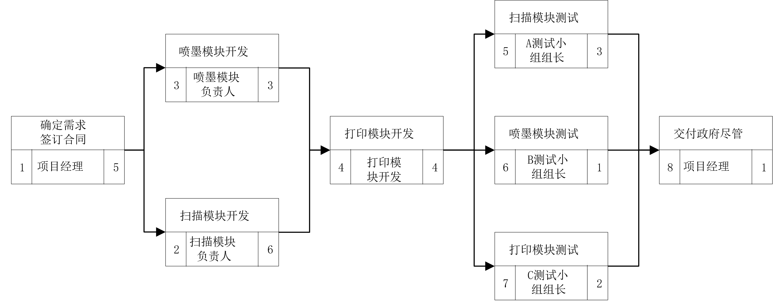
01
项目时间管理 | 网络图
Notes:
网络图+关键路径

Slide 8
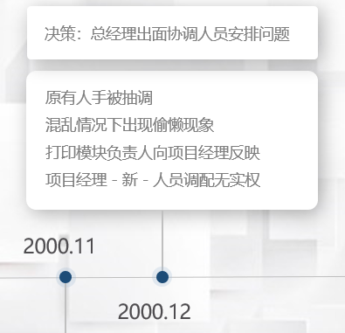
02
项目人力管理 | 存在的问题
未进行彻底详细的工作分解结构
（任务未落实到个人）
人力管理系统存在很大的问题

Slide 9
02
项目人力管理 | 使用的理论和解决对策
工作分解结构 WBS 理论
制定详细的工作分解结构
项目 → 任务 → 工作 → 日程任务
工作分解结构（简称WBS）是把一个项目整体按一定的原则分解成一个团队能够独立完成的工作包，把项目分解成任务包，任务再分解成子任务，再把每一项子任务分配到每个团队或每个人的日常工作活动中。 由此可以利用WBS做好工作划分和责任分派；工作内容和工作顺序可以在WBS的控制下明确下来；通过WBS整体掌控预估项目全过程的费用，并进行相应管理和控制。
打印模块
扫描模块
喷墨模块

Slide 10
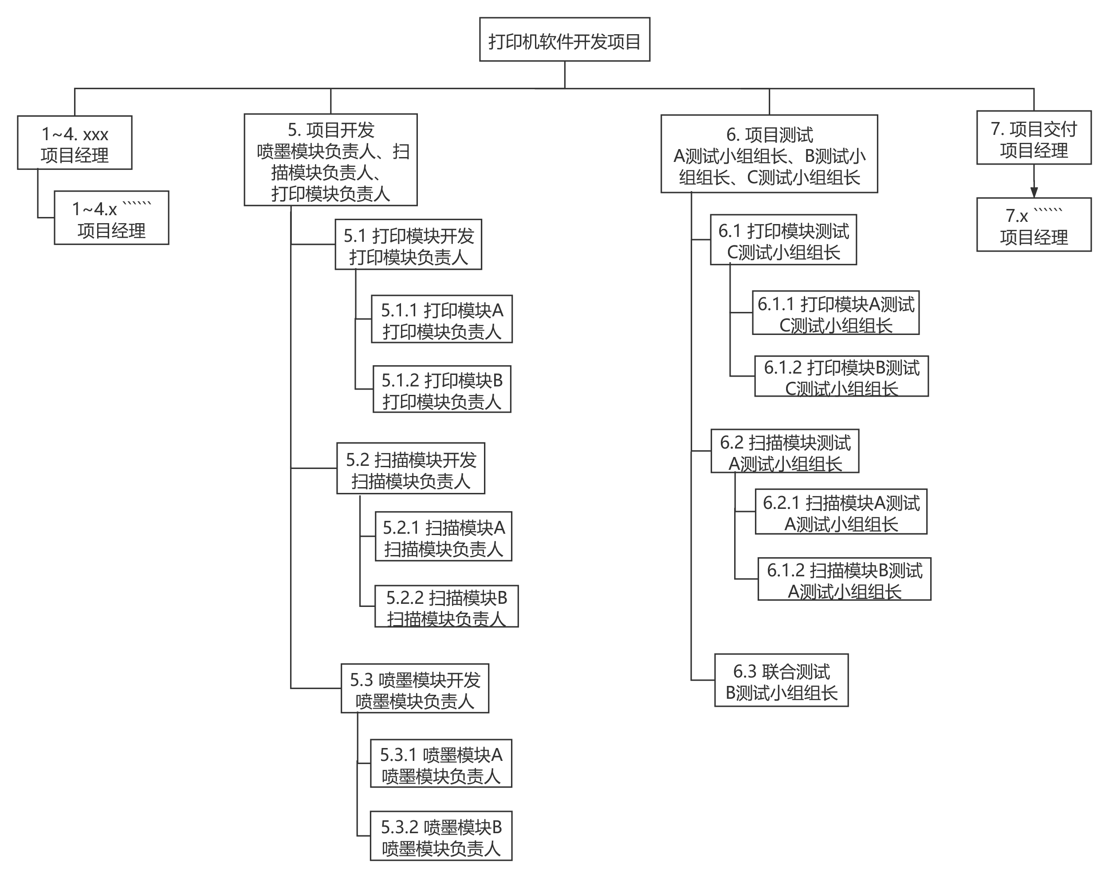
02
项目人力管理 | 项目分解WBS图

Slide 11
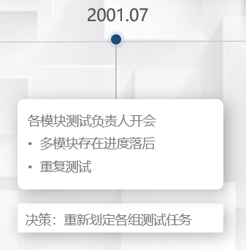
03
项目沟通管理 | 存在的问题
沟通频率较少 – 从项目经理层面
团队缺乏沟通意识 – 从员工层面
沟通渠道不够健全 – 从企业层面

Slide 12
03
项目沟通管理 | 使用的理论和解决对策
关键链技术理论
组织沟通分为：
建立正式的内部沟通渠道，针对组织沟通的结构
例会、通知
例会、鼓励面对面或邮件沟通
自由谈话
培养员工积极沟通的意识
下行沟通（自上而下，将上级拟定的
决策信息传达到各下属）
组织内部沟通
上行沟通（自下而上）
平行沟通（个人与个人之间，非正式性）
组织外部沟通（组织和外部环境的沟通）

Slide 13
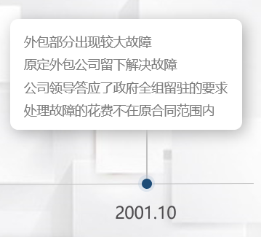
04
项目范围管理 | 存在的问题
外包公司的资质存疑
未对外包公司的开发过程进行质量监测
公司未与外包公司制定完善的项目故障应对处理方案

Slide 14
04
项目范围管理 | 使用的理论和解决对策
分包管理理论
最初来源于建筑工程学
承包商将自己不擅长的工程部分分包给第三方
好处：
降低承包商的开发压力、提高开发效率
扩大承包范围
降低开发的经济风险
强专业性的研发部份工作
在有分包的项目内建立分包管理专门组织
用ISO分包质量控制的工具建立合格分包商名选择机制
外包阶段严控质检
Notes:
进度汇报、质量检测

Slide 15

感谢您的聆听

